Slide 1

Track Your Food
Emre GÜRCAN
Pelin Cansu ÇAVUŞ GÜRCAN

Slide 2



Sunum İçeriği
MS EXCEL
MS SQL Server Management Studio 2018
Visual Studio 2022
Proje Hazırlık Süreci
Track Your Food
Sorunlar & Sonuçlar

Slide 3
Proje Hazırlık Süreci
Excel üzerinde oluşturulması gereken tablolar ve ilişkiler belirlenmiştir.
Visual Studio 2022, EF CORE 7.0 teknolojisi ile uygulamanın katmanları ve entityleri oluşturulmuştur.
Oluşturulan entitylere seed data olarak ilk kullanımda gerekli olabilecek veriler eklenmiş ve migration işlemi gerçekleştirilmiştir.
1
2
3

Slide 4
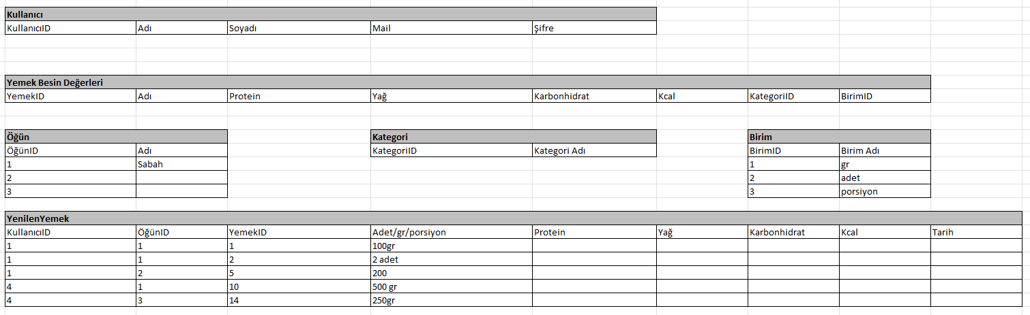
Proje Hazırlık Süreci
Excel üzerinde oluşturulması gereken tablolar ve ilişkiler belirlenmiştir.
1

Slide 5
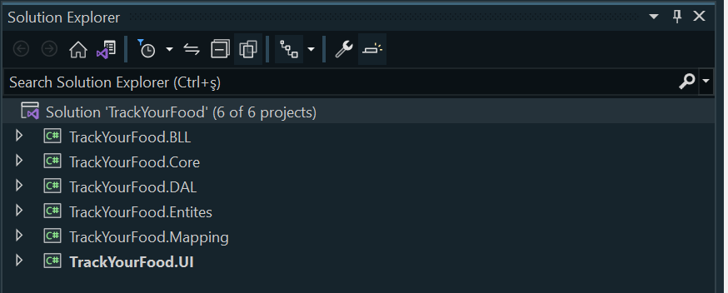
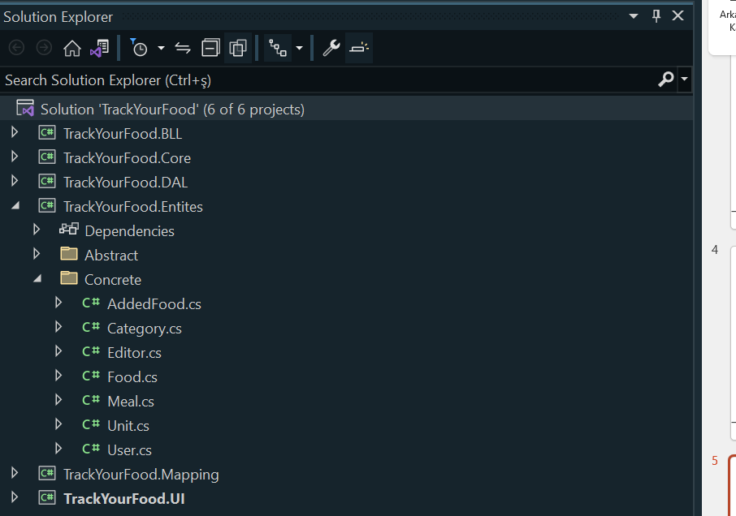
Proje Hazırlık Süreci
Visual Studio 2022, EF CORE 7.0 teknolojisi ile uygulamanın katmanları ve Entityleri oluşturulmuştur.
2

Slide 6
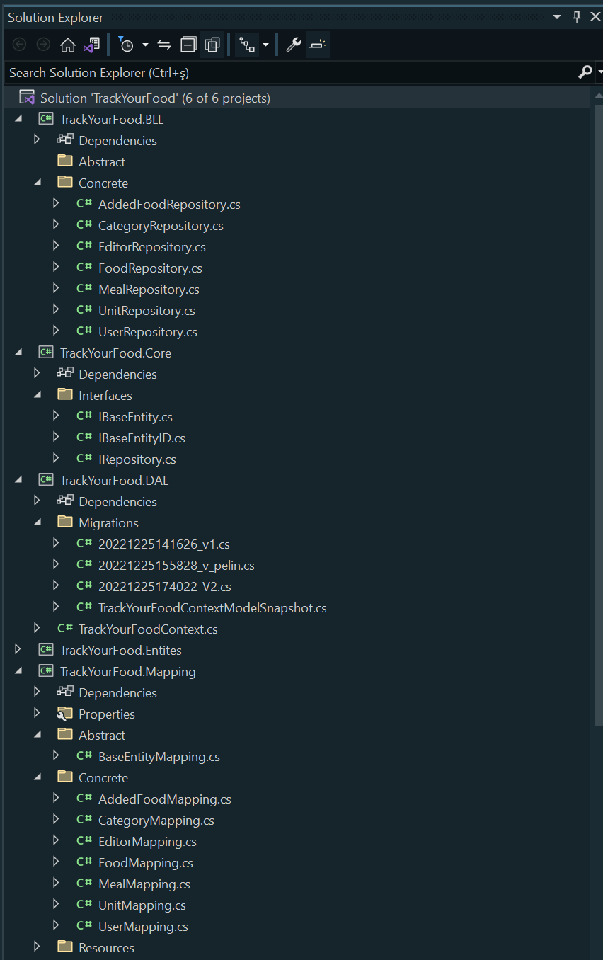
Proje Hazırlık Süreci
Visual Studio 2022, EF CORE 7.0 teknolojisi ile uygulamanın katmanları ve entityleri oluşturulmuştur.
2

Slide 7
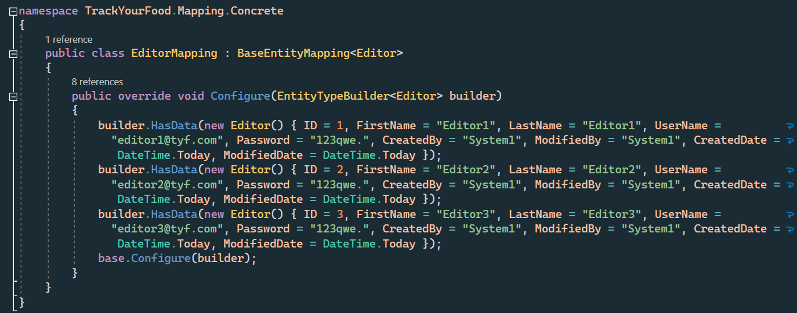
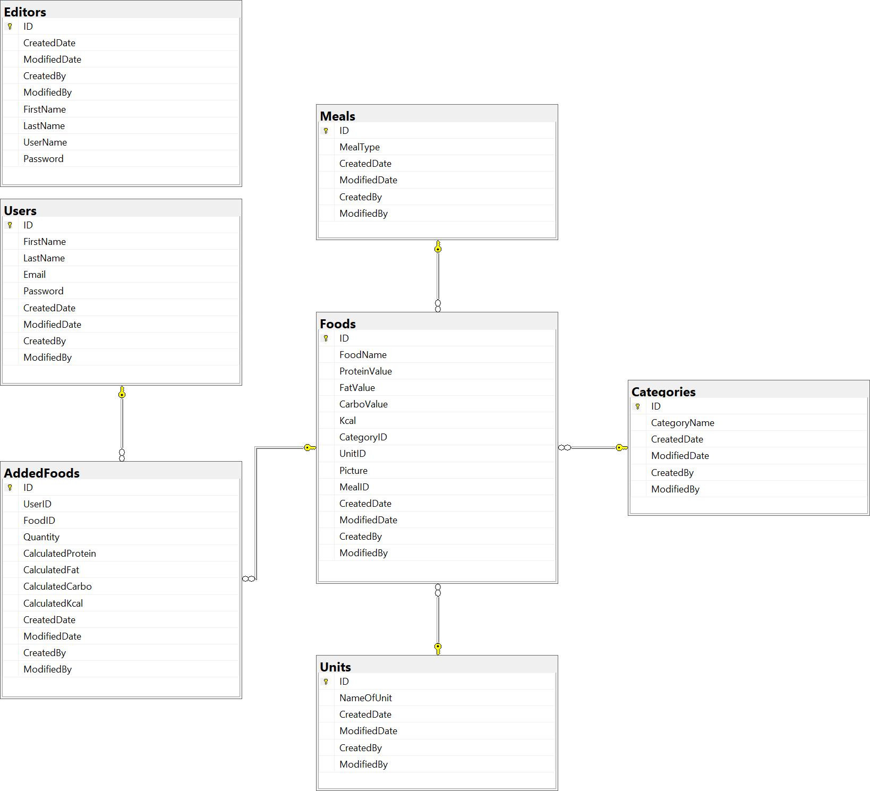
Proje Hazırlık Süreci
Oluşturulan entitylere seed data olarak ilk kullanımda gerekli olabilecek veriler eklenmiş ve migration işlemi gerçekleştirilmiştir.
3

Slide 8
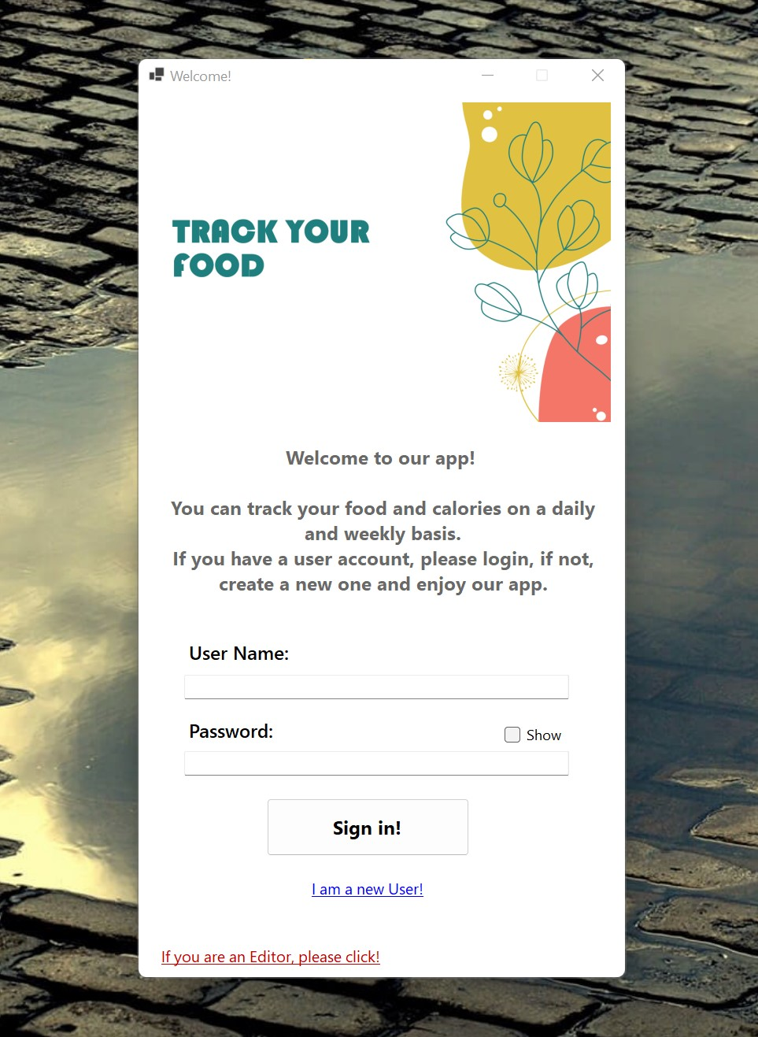
Track Your Food Masaüstü Uygulaması User Forms

Slide 9
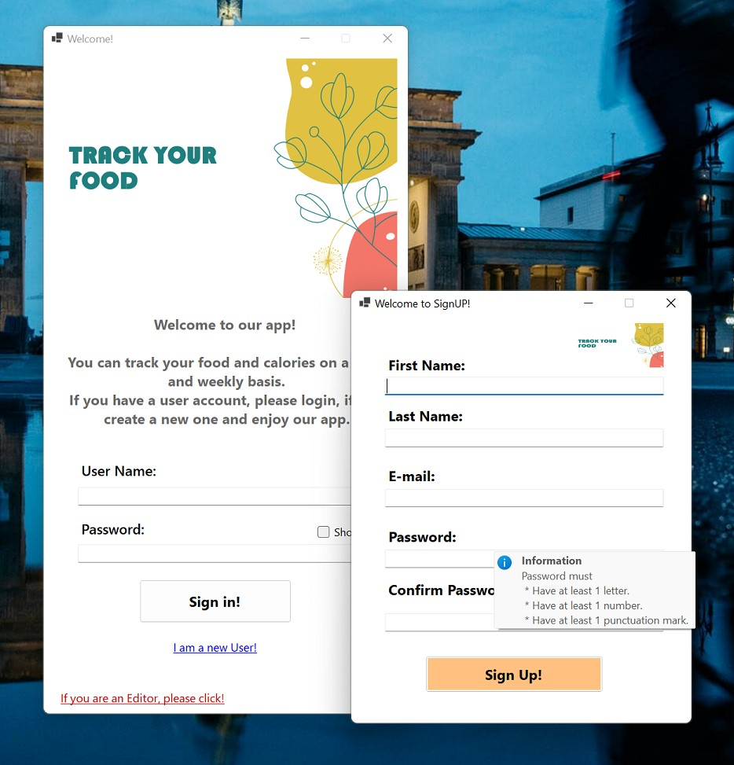
Track Your Food Masaüstü Uygulaması

Slide 10
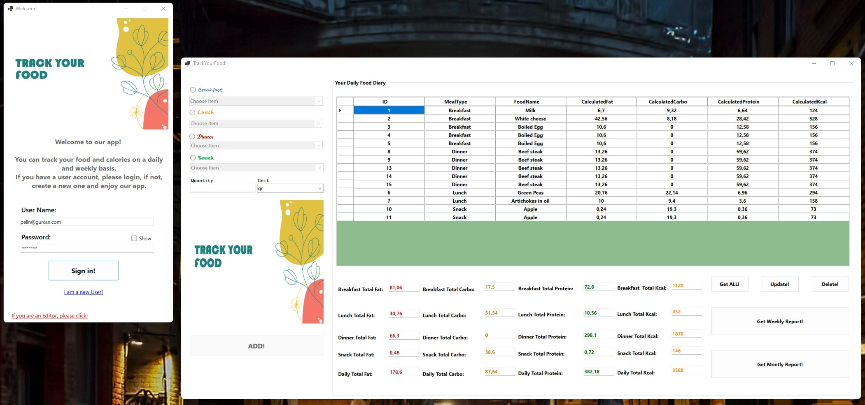
Track Your Food Masaüstü Uygulaması

Slide 11
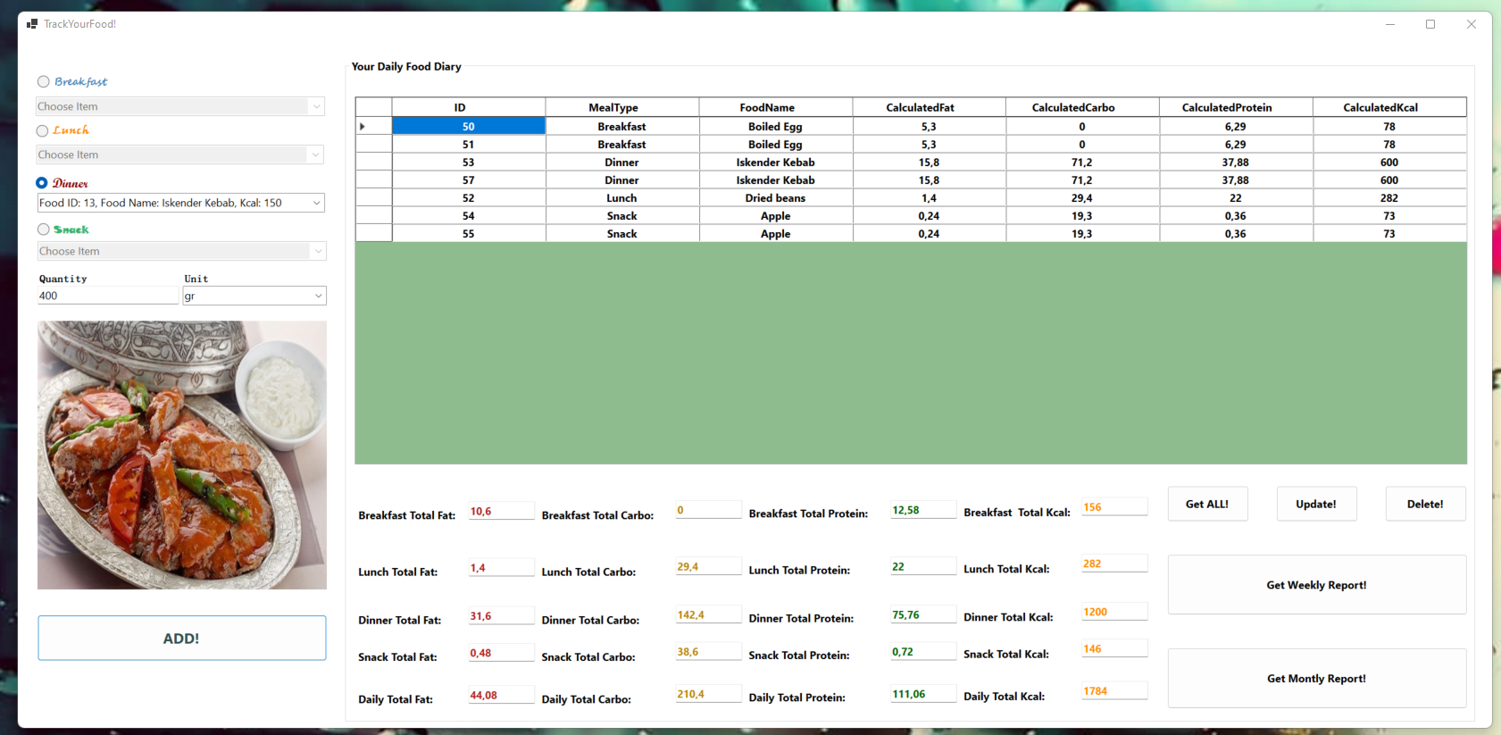
Track Your Food Masaüstü Uygulaması

Slide 12
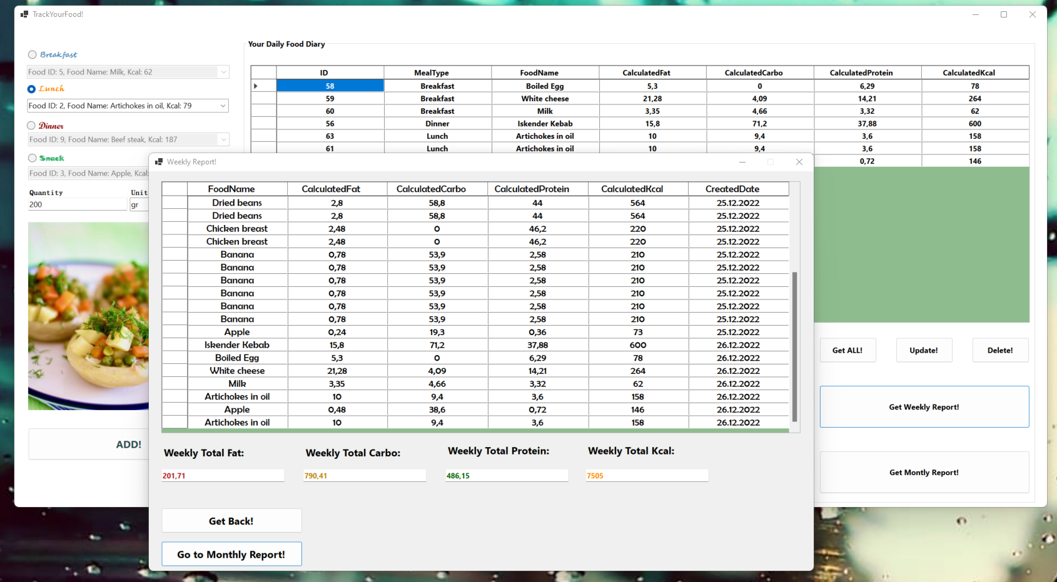
Track Your Food Masaüstü Uygulaması

Slide 13
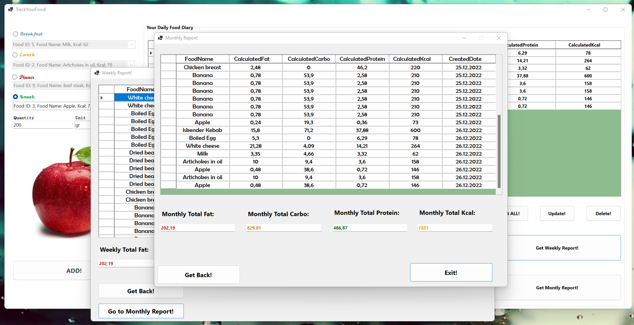
Track Your Food Masaüstü Uygulaması

Slide 14
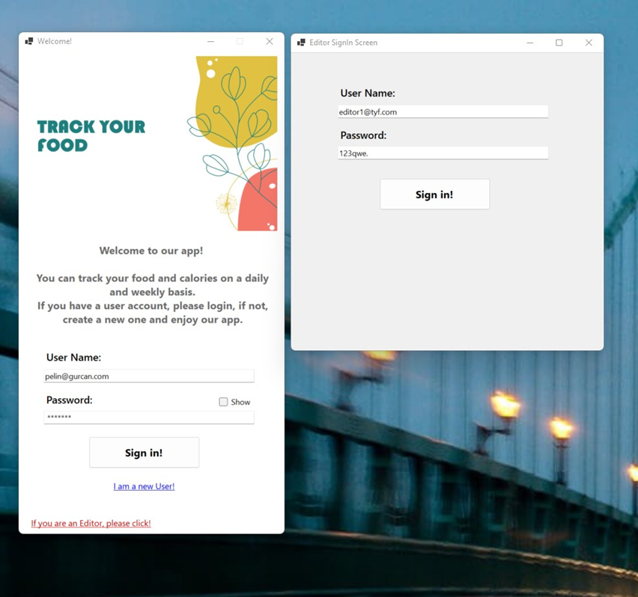
Track Your Food Masaüstü Uygulaması Editor Forms

Slide 15
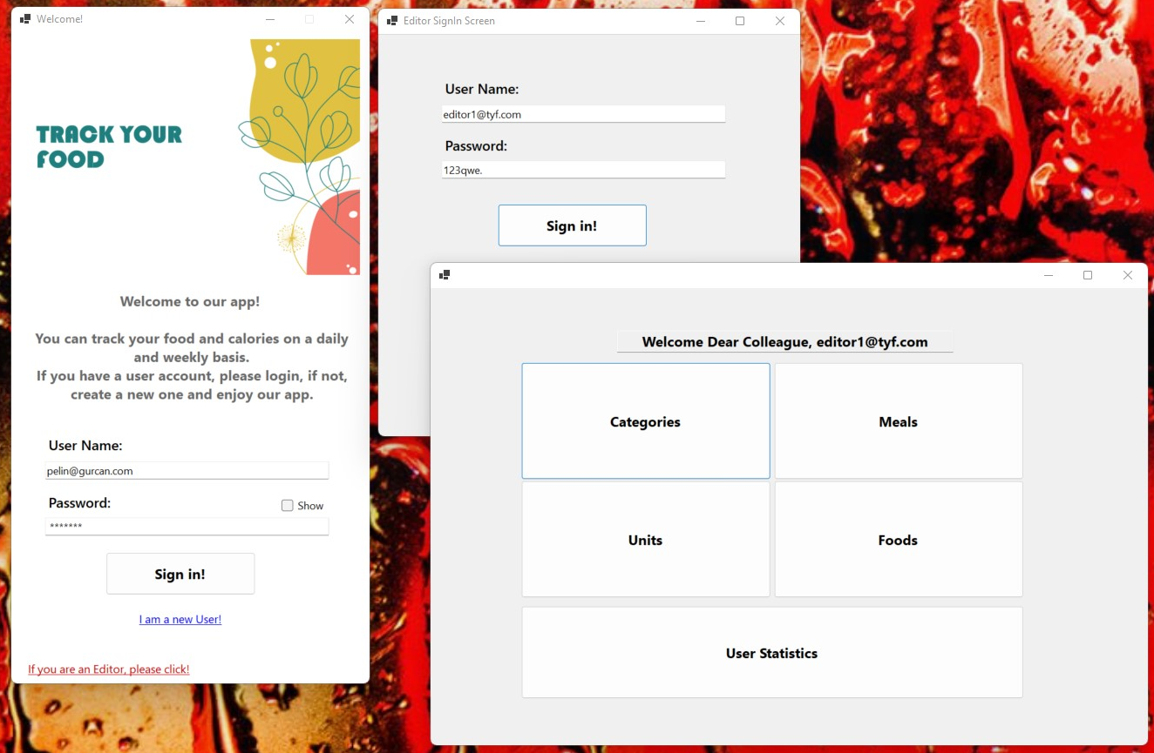
Track Your Food Masaüstü Uygulaması

Slide 16
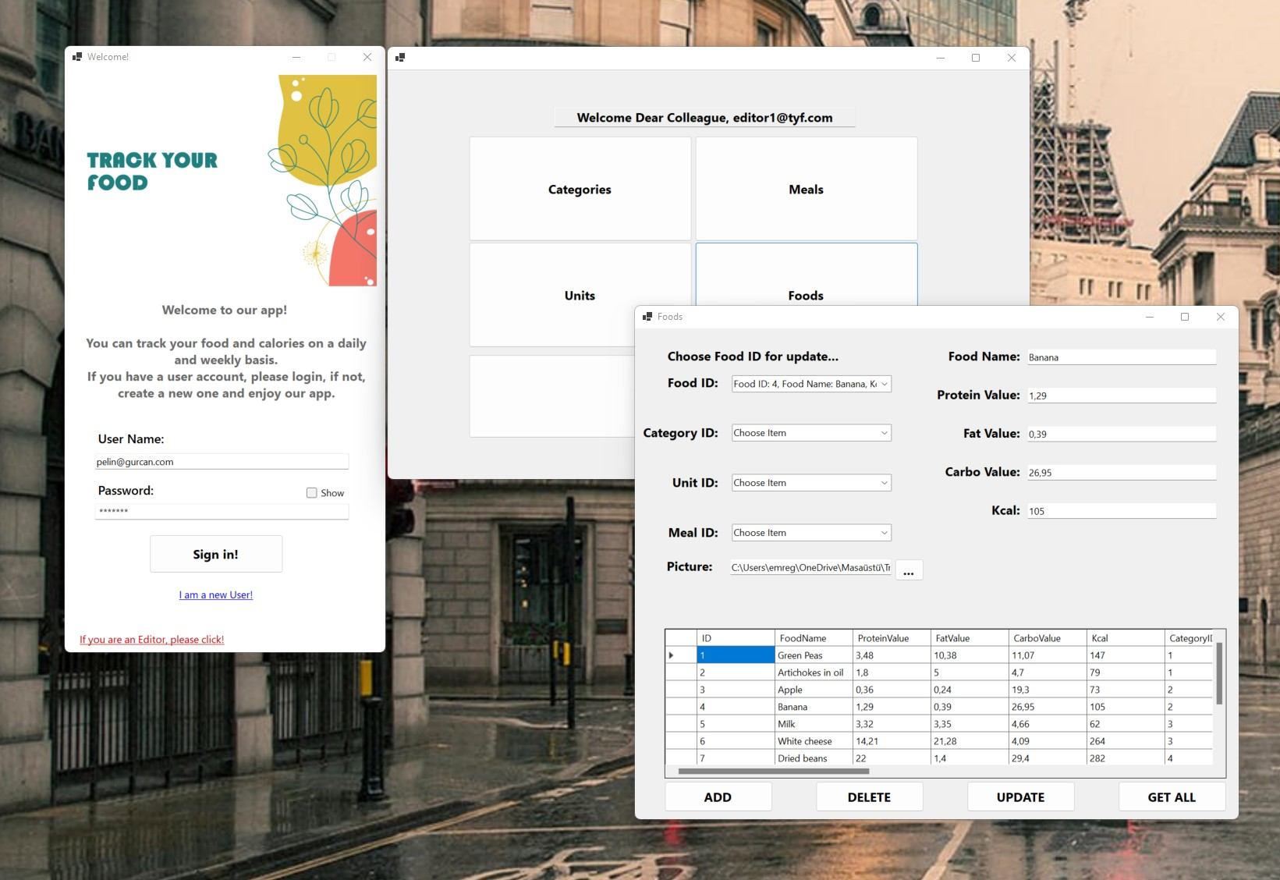
Track Your Food Masaüstü Uygulaması

Slide 17
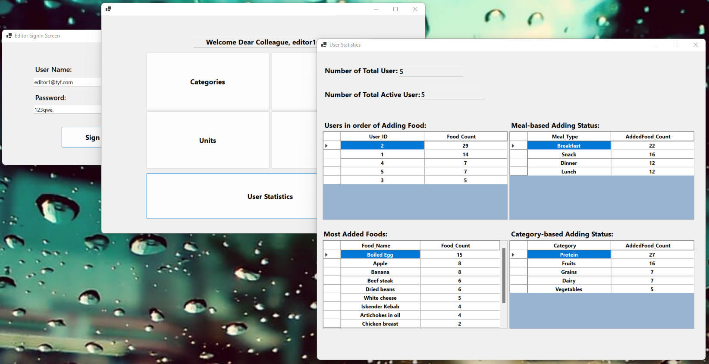
Track Your Food Masaüstü Uygulaması

Slide 18
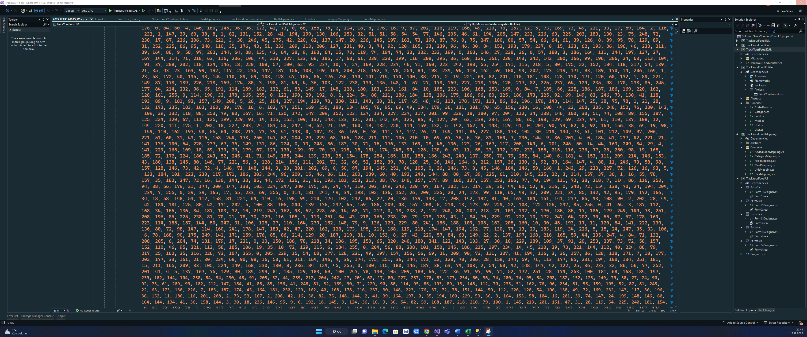
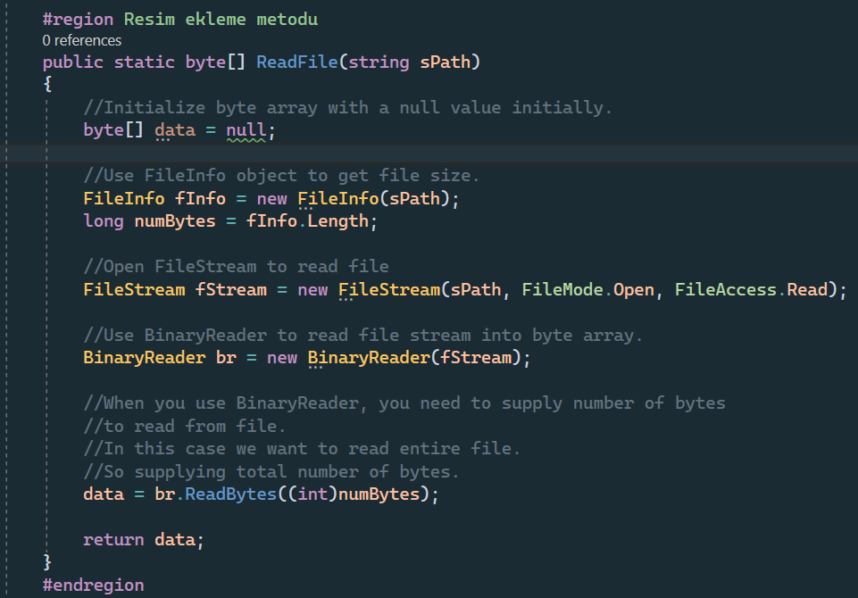
Sorunlar & Sonuçlar
Seed Data ile fotoğraflar (özellikle yüksek çözünürlüklü ise) byte dizisi olarak eklenmemelidir.

Slide 19
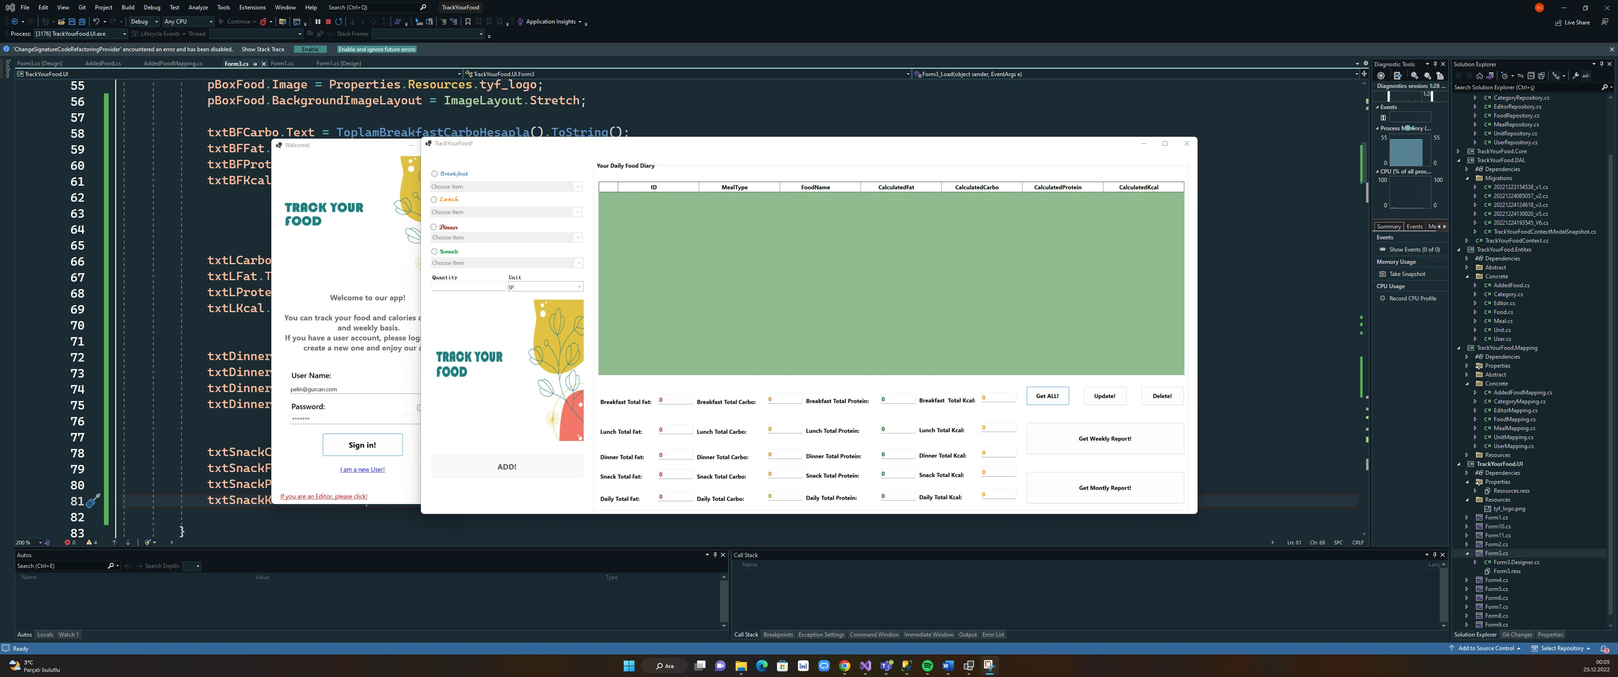
Sorunlar & Sonuçlar

Slide 20
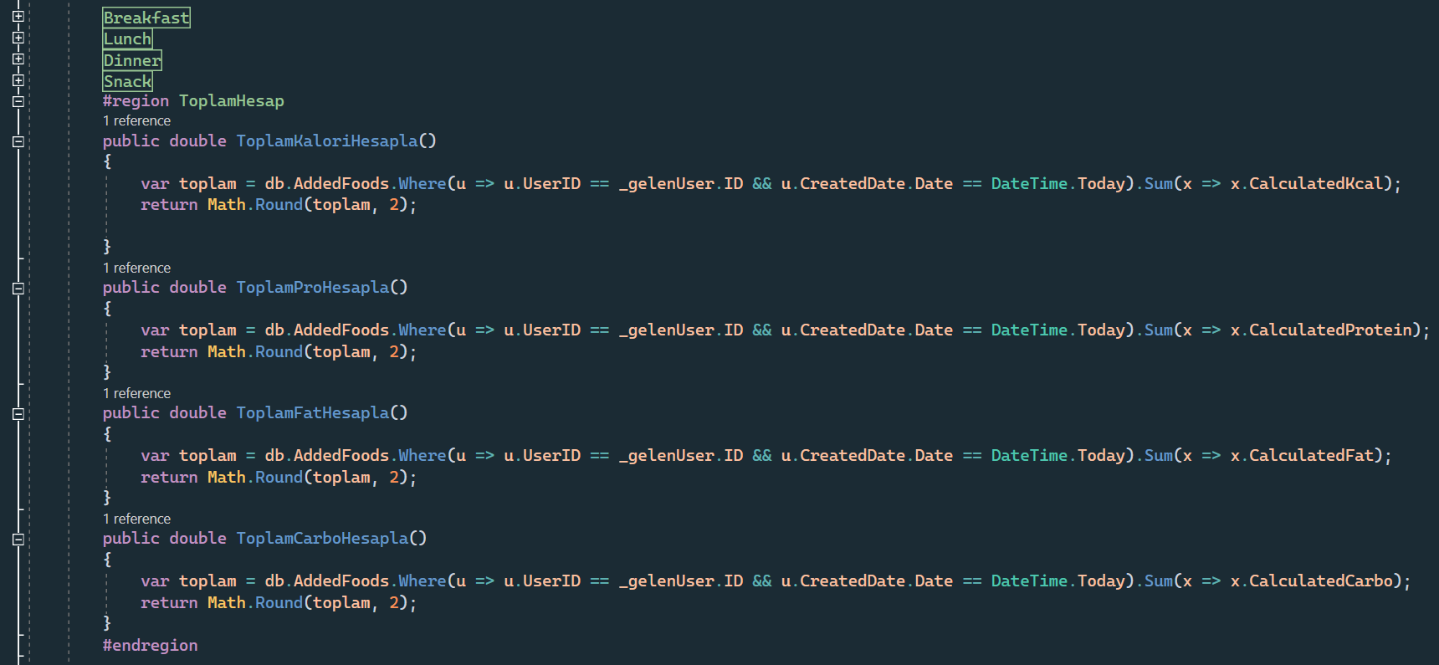
Sorunlar & Sonuçlar

Slide 21
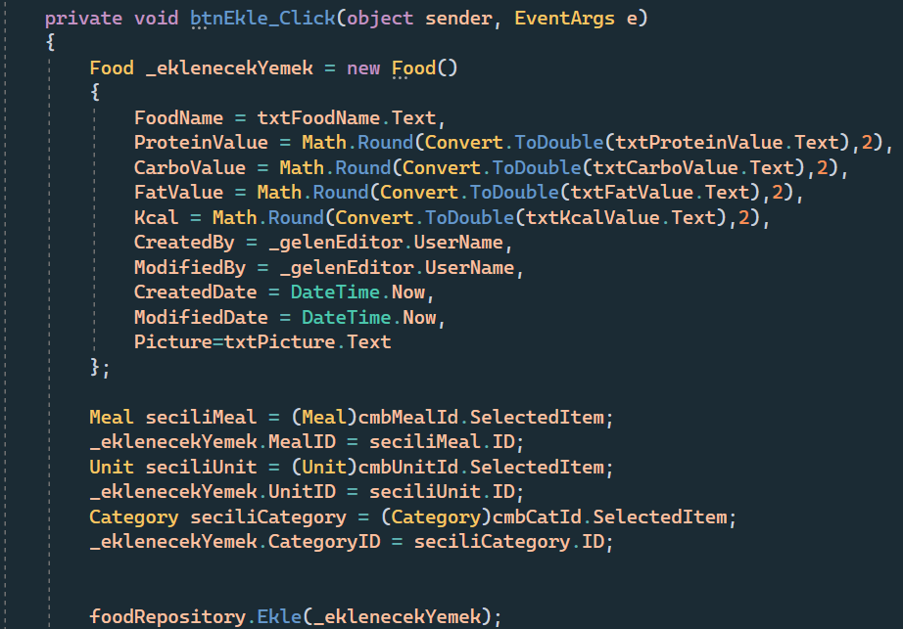
Sorunlar & Sonuçlar

Slide 22
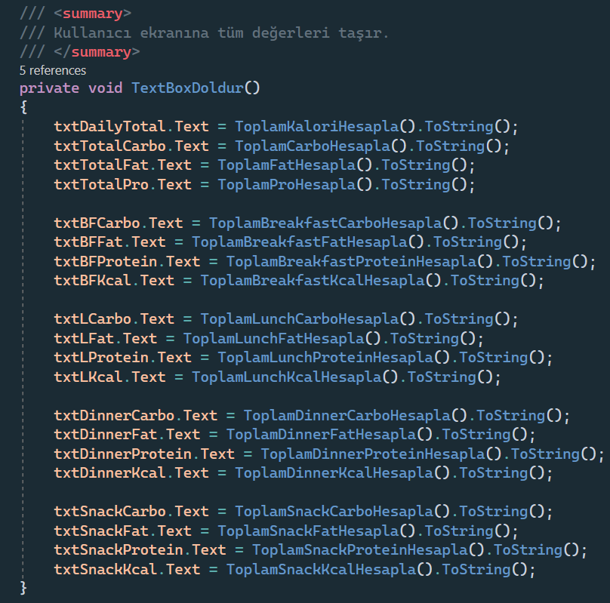
Sorunlar & Sonuçlar

Slide 23
Dinlediğiniz için teşekkürler

